Slide 1
VIBRACIONES LIBRE AMORTIGUADAS DE UN GRADO DE LIBERTAD
Área Académica: INGENIERÍA MECÁNICA
Profesor(a): DR. MIGUEL ÁNGEL FLORES RENTERÍA
Periodo: JULIO – DICIEMBRE 2016

Slide 2

INTRODUCCIÓN
VIBRACIONES LIBRES AMORTIGUADAS DE UN GRADO DE LIBERTAD
En esta lección se abordará el tema de vibraciones libre amortiguadas en sistemas de un grado de libertad, correspondiente al curso de Vibraciones Mecánicas del sexto semestre de la carrera de Ingeniería Mecánica.

Slide 3
INTRODUCCIÓN
VIBRACIONES LIBRES AMORTIGUADAS DE UN GRADO DE LIBERTAD
Un sistema que vibra está constituido por elementos que tienen propiedades másicas o de inercia (almacenan energía cinética), elásticas (almacenan energía potencial) y de disipación de energía.
Una vibraciones mecánicas es el movimiento de una partícula o cuerpo el cual oscila alrededor de su posición de equilibrio.
La mayoría de la vibraciones son indeseables debido a que aumentan los esfuerzos y generan una pérdida de energía. Se clasifican como libres y forzadas.

Slide 4
VIBRACIONES LIBRES AMORTIGUADAS DE UN GRADO DE LIBERTAD
Vibración libre amortiguada, se presenta cuando un sistema oscila bajo la acción de fuerzas inherentes ^{y con una pérdida de energía.}
La disminución de energía se conoce como amortiguamiento, en este caso se analizará el amortiguamiento viscoso. Cuando un sistema vibra en un fluido como lo es el aire, algún gas o aceite, la resistencia ofrecida por el fluido hace que se disipe energía en forma de calor.
En el amortiguamiento viscoso la fuerza de amortiguamiento es proporcional a la velocidad del cuerpo vibratorio.

Slide 5
VIBRACIONES LIBRES AMORTIGUADAS DE UN GRADO DE LIBERTAD
DEFINICIÓN DE LA ECUACIÓN DE MOVIMIENTO
Considere el sistema mostrado en la figura 1 y las siguientes suposiciones
La masa del sistema denotada por m es constante y totalmente rígida.
El resorte es lineal y de masa despreciable, se representa mediante una constante denominada k, La relación entre la fuerza y la deformación del resorte está dada por F = kd, en donde k es la constante de rigidez y d el desplazamiento.
Existe un amortiguamiento lineal representado por la constante de amortiguamiento c, la fuerza de amortiguamiento es proporcional a la velocidad de la masa F_{a} = cv.
El movimiento de la masa es de translación rectilínea.

Slide 6

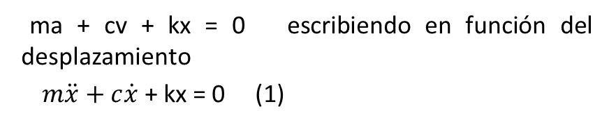
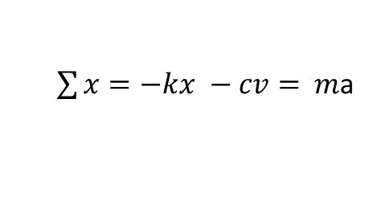
VIBRACIONES LIBRES AMORTIGUADAS DE UN GRADO DE LIBERTAD
DEFINICIÓN DE LA ECUACIÓN DE MOVIMIENTO
El diagrama de cuerpo libre bajo las condiciones anteriores se muestra en la figura 2.
Aplicando la segunda ley de Newton y sumando las fuerzas actuantes en eje X, se obtiene.
$\sum{x=−kx −cv=}$ $m$a
Ordenando la expresión
              ma + cv + kx = 0 escribiendo en función del desplazamiento
              $m\ddot{x}+c\dot{x}$ + kx = 0 (1)
Figura 1
La ecuación 1 describe el movimiento vibratorio libre
amortiguado.
kx
ma
M
cv
Figura 2 D.C.L.

Slide 7
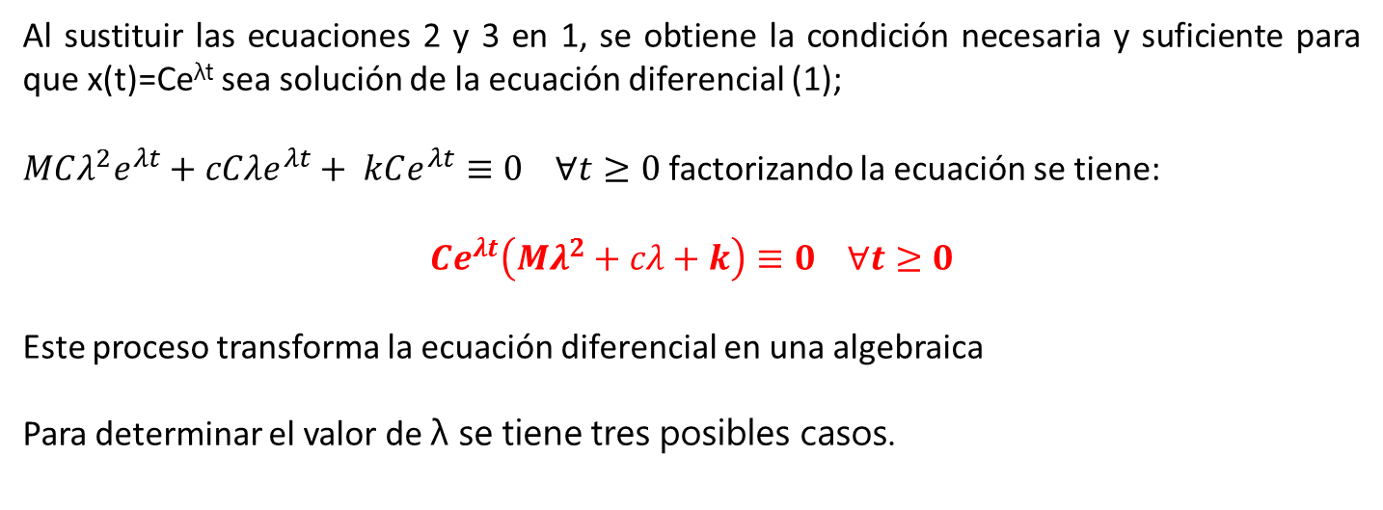
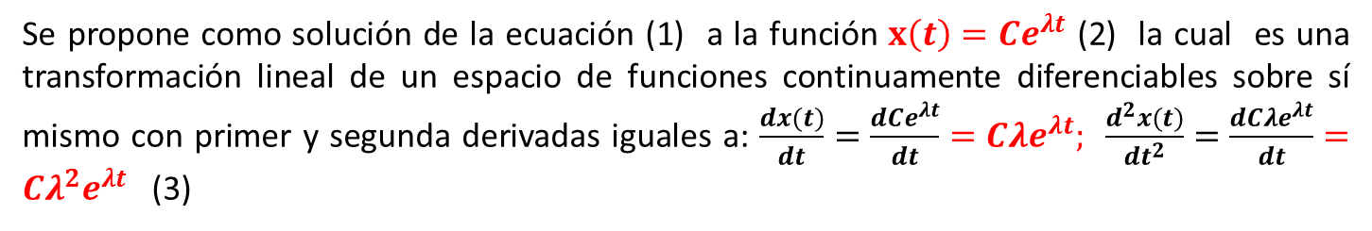
VIBRACIONES LIBRES AMORTIGUADAS DE UN GRADO DE LIBERTAD
Se propone como solución de la ecuación (1) a la función $x\left(t\right)=Ce^{λt}$ (2) la cual es una transformación lineal de un espacio de funciones continuamente diferenciables sobre sí mismo con primer y segunda derivadas iguales a: $\frac{dx(t)}{dt}=\frac{dCe^{λt}}{dt}=Cλe^{λt}; \frac{d^{2}x(t)}{dt^{2}}=\frac{dCλe^{λt}}{dt}=Cλ^{2}e^{λt}$ (3)
Al sustituir las ecuaciones 2 y 3 en 1, se obtiene la condición necesaria y suficiente para que x(t)=Ce^{λt} sea solución de la ecuación diferencial (1);
$MCλ^{2}e^{λt}+cCλe^{λt}+ kCe^{λt}≡0 ∀t≥0$ factorizando la ecuación se tiene:
$$Ce^{λt}\left(Mλ^{2}+cλ+k\right)≡0 ∀t≥0$$
Este proceso transforma la ecuación diferencial en una algebraica
Para determinar el valor de λ se tiene tres posibles casos.

Slide 8
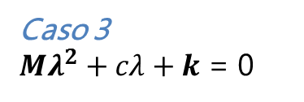

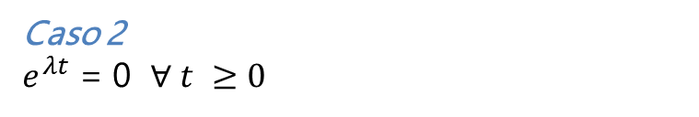

VIBRACIONES LIBRES AMORTIGUADAS DE UN GRADO DE LIBERTAD
Caso 1
C = 0, lo cual da el siguiente resultado
x$\left(t\right)=Ce^{λt}$= 0$e^{λt}$= 0
Esta solución conduce a un sistema en equilibrio, el cual no es de interés en esta lección
Caso 2
$e^{λt}$ = 0 $∀ t ≥0$
Si se considera que t = 0 se obtiene
$$y\left(0\right)=e^{λ0}=1$$
lo cual no es posible, equivale a afirmar que 1 = 0
Caso 3
$Mλ^{2}+cλ+k$ = 0
Esta condición proporciona la ecuación característica del sistema
(4)

Slide 9
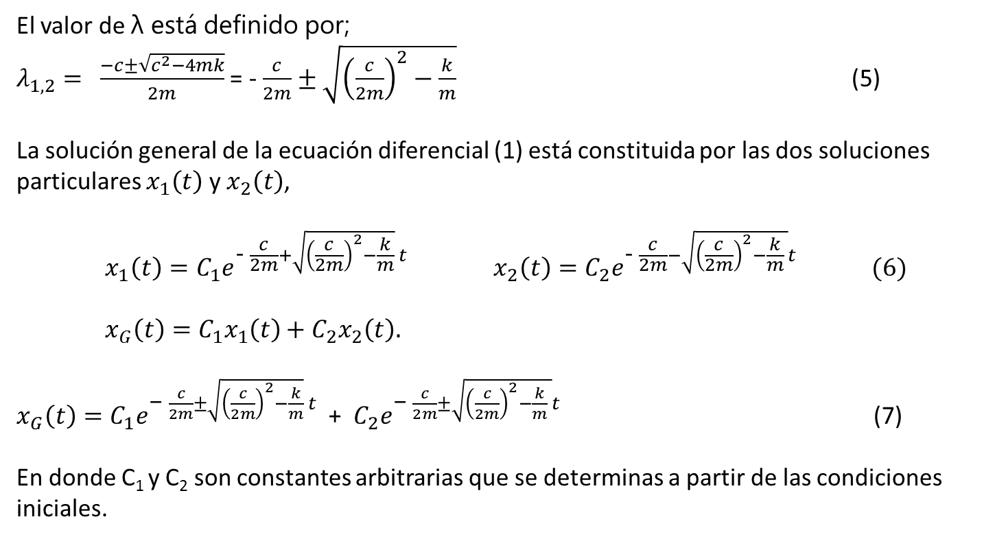
VIBRACIONES LIBRES AMORTIGUADAS DE UN GRADO DE LIBERTAD
El valor de λ está definido por;
$λ_{1,2}=$ $\frac{−c±\sqrt{c^{2}−4mk}}{2m}$ = - $\frac{c}{2m}±\sqrt{{\left(\frac{c}{2m}\right)}^{2}−\frac{k}{m}}$ (5)
La solución general de la ecuación diferencial (1) está constituida por las dos soluciones particulares $x_{1}\left(t\right)$ y $x_{2}\left(t\right)$,
$${x_{1}\left(t\right)=C}_{1}e^{\text{− }\frac{c}{2m}+\sqrt{{\left(\frac{c}{2m}\right)}^{2}−\frac{k}{m}} t} {x_{2}\left(t\right)=C}_{2}e^{\text{− }\frac{c}{2m}−\sqrt{{\left(\frac{c}{2m}\right)}^{2}−\frac{k}{m} }t} (6)$$
$x_{G}\left(t\right)=C_{1}x_{1}\left(t\right)+C_{2}x_{2}\left(t\right).$
$x_{G}\left(t\right)=C_{1}e^{\text{− }\frac{c}{2m}±\sqrt{{\left(\frac{c}{2m}\right)}^{2}−\frac{k}{m}} t}$ + $C_{2}e^{\text{− }\frac{c}{2m}±\sqrt{{\left(\frac{c}{2m}\right)}^{2}−\frac{k}{m} }t}$ (7)
En donde C₁ y C₂ son constantes arbitrarias que se determinas a partir de las condiciones iniciales.

Slide 10
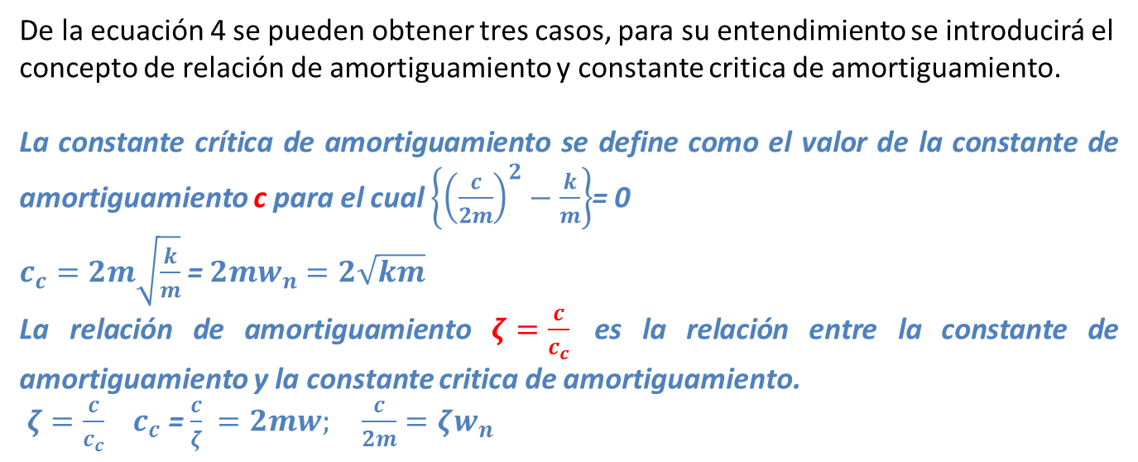
VIBRACIONES LIBRES AMORTIGUADAS DE UN GRADO DE LIBERTAD
De la ecuación 4 se pueden obtener tres casos, para su entendimiento se introducirá el
concepto de relación de amortiguamiento y constante critica de amortiguamiento.
La constante crítica de amortiguamiento se define como el valor de la constante de amortiguamiento c para el cual $\left\{{\left(\frac{c}{2m}\right)}^{2}−\frac{k}{m}\right\}$= 0
$c_{c}=2m\sqrt{\frac{k}{m}}$ = $2mw_{n}=2\sqrt{km}$
La relación de amortiguamiento $ζ=\frac{c}{c_{c}}$ es la relación entre la constante de amortiguamiento y la constante critica de amortiguamiento.
$ζ=\frac{c}{c_{c}}$ $c_{c}$ = $\frac{c}{ζ} =2mw; \frac{c}{2m}=ζw_{n}$
Con lo anterior la ecuación 7 se puede re escribir como:
$x_{G}\left(t\right)=C_{1}e^{\text{(}\text{− }ζ+\sqrt{ζ^{2}−1}\text{)}w_{n}t }$ + $C_{2}e^{\text{(}\text{− }ζ−\sqrt{ζ^{2}−1}\text{)}w_{n}t } (8)$
Con esto las raíces de la ecuación característica λ_{1,2} y el comportamiento de la solución de ecuación (8) dependen de la magnitud de amortiguamiento.

Slide 11


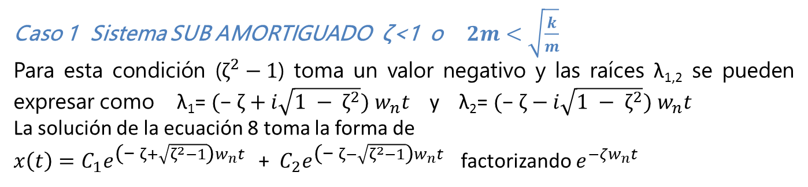
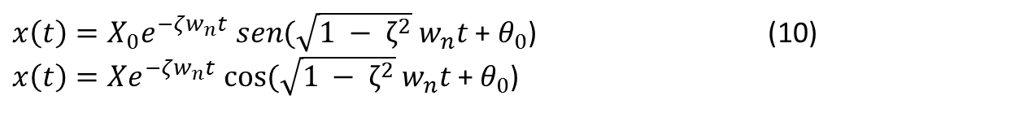
VIBRACIONES LIBRES AMORTIGUADAS DE UN GRADO DE LIBERTAD
Caso 1 Sistema SUB AMORTIGUADO ζ<1 o $2m<\sqrt{\frac{k}{m}}$
Para esta condición ($ζ^{2}−1$) toma un valor negativo y las raíces λ_{1,2} se pueden expresar como λ₁= $(\text{− }ζ+i\sqrt{1 − ζ^{2}}) w_{n}t$ y λ₂= $(\text{− }ζ−i\sqrt{1 − ζ^{2}}) w_{n}t$
La solución de la ecuación 8 toma la forma de
$x\left(t\right)=C_{1}e^{\text{(}\text{− }ζ+\sqrt{ζ^{2}−1}\text{)}w_{n}t }$ + $C_{2}e^{\text{(}\text{− }ζ−\sqrt{ζ^{2}−1}\text{)}w_{n}t }$ factorizando $e^{−ζw_{n}t}$
=$e^{−ζw_{n}t}$($C_{1}e^{i\sqrt{1−ζ^{2}} w_{n}t }$ + $C_{2}e^{−i\sqrt{1−ζ^{2}} w_{n}t }$)
Por identidad trigonométrica
$e^{+ix}=$ $Cos\left(x\right)+isen (x)$y$e^{−ix}=$ $Cos\left(x\right)−isen (x)$
=$e^{−ζw_{n}t}\left\{\left(C_{1}+C_{2}\right)cos\sqrt{1 − ζ^{2}} w_{n}t+\left(C_{1}+C_{2}\right)sen\sqrt{1 − ζ^{2}} w_{n}t\right\}$
$x\left(t\right)=e^{−ζw_{n}t}\left\{C_{1}^{∗}cos\sqrt{1 − ζ^{2}} w_{n}t+C_{2}^{∗}sen\sqrt{1 − ζ^{2}} w_{n}t\right\}$ (9)
Donde $\left(C_{1}+C_{2}\right)$=$C_{1y2}^{∗}$
Aplicando identidades trigonométricas de suma de senos y cosenos
$x\left(t\right)=X_{0}e^{−ζw_{n}t}$ $sen(\sqrt{1 − ζ^{2}} w_{n}t$ + $θ_{0}$) (10)
$x\left(t\right)=Xe^{−ζw_{n}t}$ $cos⁡(\sqrt{1 − ζ^{2}} w_{n}t$+ $θ_{0}$)

Slide 12







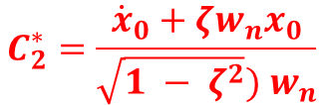
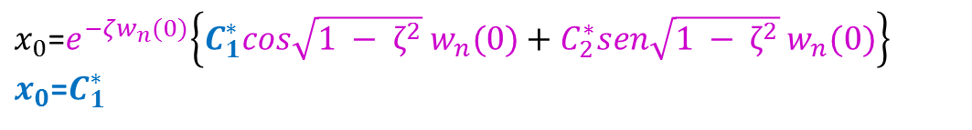



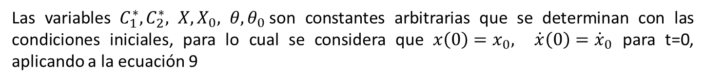
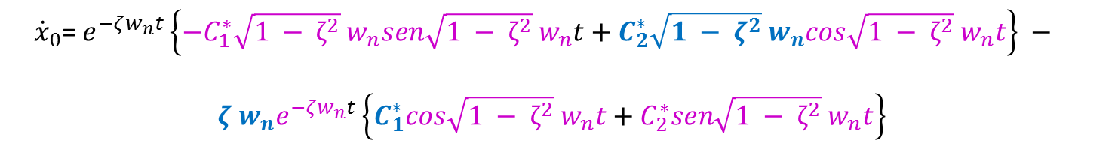

VIBRACIONES LIBRES AMORTIGUADAS DE UN GRADO DE LIBERTAD
La ecuación 9 describe el movimiento libre amortiguado con una frecuencia angular igual a
$w_{d}=\sqrt{1 − ζ^{2}} w_{n}$
Las variables $C_{1}^{∗},C_{2}^{∗}, X, X_{0}, θ,θ_{0}$son constantes arbitrarias que se determinan con las condiciones iniciales, para lo cual se considera que ${x\left(0\right)=x}_{0}, { \dot{x}\left(0\right)=\dot{x}}_{0}$ para t=0, aplicando a la ecuación 9
$$1$$
$$1$$
$$0$$
$x_{0}$=$e^{−ζw_{n}(0)}\left\{C_{1}^{∗}cos\sqrt{1 − ζ^{2}} w_{n}(0)+C_{2}^{∗}sen\sqrt{1 − ζ^{2}} w_{n}(0)\right\}$
$x_{0}$=$C_{1}^{∗}$
Aplicando la condiciones inicial de velocidad se tiene que;
$$1$$
$$0$$
$$1$$
${\dot{x}}_{0}$= $e^{−ζw_{n}t}\left\{{−C}_{1}^{∗}\sqrt{1 − ζ^{2}} w_{n}sen\sqrt{1 − ζ^{2}} w_{n}t+C_{2}^{∗}\sqrt{1 − ζ^{2}} w_{n}cos\sqrt{1 − ζ^{2}} w_{n}t\right\} −$
$${ζ w_{n}e}^{−ζw_{n}t}\left\{C_{1}^{∗}cos\sqrt{1 − ζ^{2}} w_{n}t+C_{2}^{∗}sen\sqrt{1 − ζ^{2}} w_{n}t\right\}$$
$$1$$
$$1$$
$$0$$
${\dot{x}}_{0}=C_{2}^{∗}\sqrt{1 − ζ^{2}} w_{n}$ - $ζ w_{n}{ C}_{1}^{∗}$
${\dot{x}}_{0}+x_{0}ζ w_{n}$ = $C_{2}^{∗}\sqrt{1 − ζ^{2}} w_{n}$
$$C_{2}^{∗}=\frac{{\dot{x}}_{0}+ζw_{n}x_{0}}{\sqrt{1 − ζ^{2}}) w_{n}}$$

Slide 13
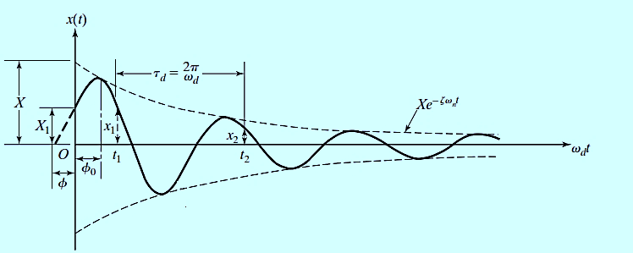
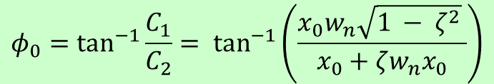
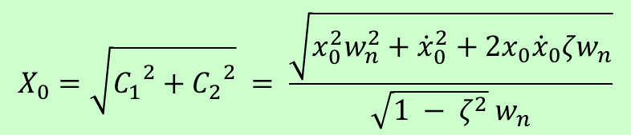
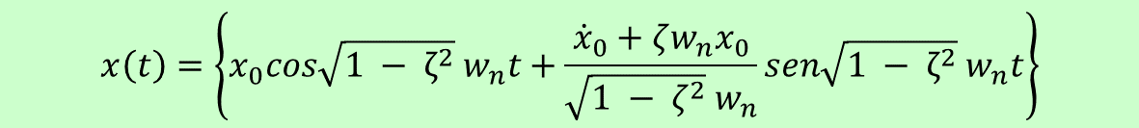
VIBRACIONES LIBRES AMORTIGUADAS DE UN GRADO DE LIBERTAD
La solución al sistema sub amortiguado es
$$x\left(t\right)=\left\{x_{0}cos\sqrt{1 − ζ^{2}} w_{n}t+\frac{{\dot{x}}_{0}+ζw_{n}x_{0}}{\sqrt{1 − ζ^{2}} w_{n}}sen\sqrt{1 − ζ^{2}} w_{n}t\right\}$$
La amplitud de la vibración se determina mediante la expresión
$$X_{0}=\sqrt{{C_{1}}^{2}+{C_{2}}^{2}} = \frac{\sqrt{x_{0}^{2}w_{n}^{2}+{\dot{x}}_{0}^{2}+2x_{0}{\dot{x}}_{0}ζw_{n}}}{\sqrt{1 − ζ^{2}} w_{n}}$$
El ángulo de fase será igual a;
$$φ_{0}=\tan^{−1}{\frac{C_{1}}{C_{2}}= \tan^{−1}\left(\frac{x_{0}w_{n}\sqrt{1 − ζ^{2}} }{x_{0}+ζw_{n}x_{0}}\right)}$$
La figura 3 muestra el
comportamiento de un
sistema sub amortiguado.
Figura 3

Slide 14
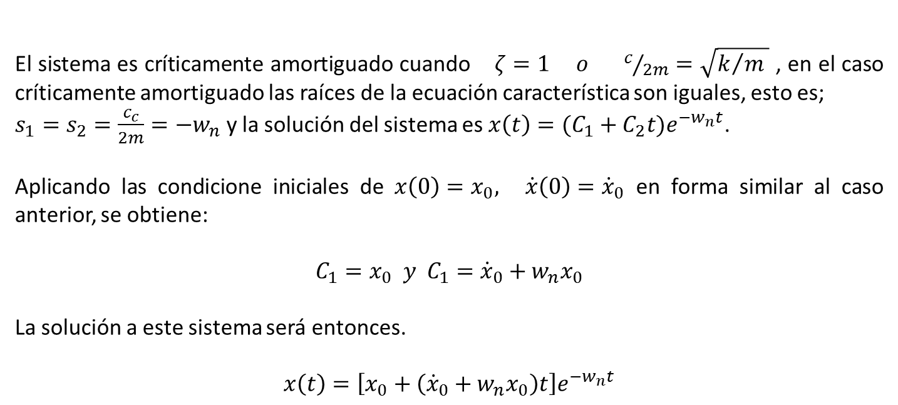
VIBRACIONES LIBRES AMORTIGUADAS DE UN GRADO DE LIBERTAD
Caso 2 Críticamente Amortiguado
El sistema es críticamente amortiguado cuando $ζ=1 o c/{2m}=\sqrt{k/{m }}$ , en el caso críticamente amortiguado las raíces de la ecuación característica son iguales, esto es;
$s_{1}=s_{2}=\frac{c_{c}}{2m}=−w_{n}$ y la solución del sistema es $x\left(t\right)=(C_{1}+C_{2}t)e^{−w_{n}t}$.
Aplicando las condicione iniciales de ${x\left(0\right)=x}_{0}, { \dot{x}\left(0\right)=\dot{x}}_{0}$ en forma similar al caso anterior, se obtiene:
$$C_{1}=x_{0} y C_{1}={{\dot{x}}_{0}+w_{n}x}_{0}$$
La solución a este sistema será entonces.
$$x\left(t\right)=\left[x_{0}+\left({{\dot{x}}_{0}+w_{n}x}_{0}\right)t\right]e^{−w_{n}t}$$

Slide 15
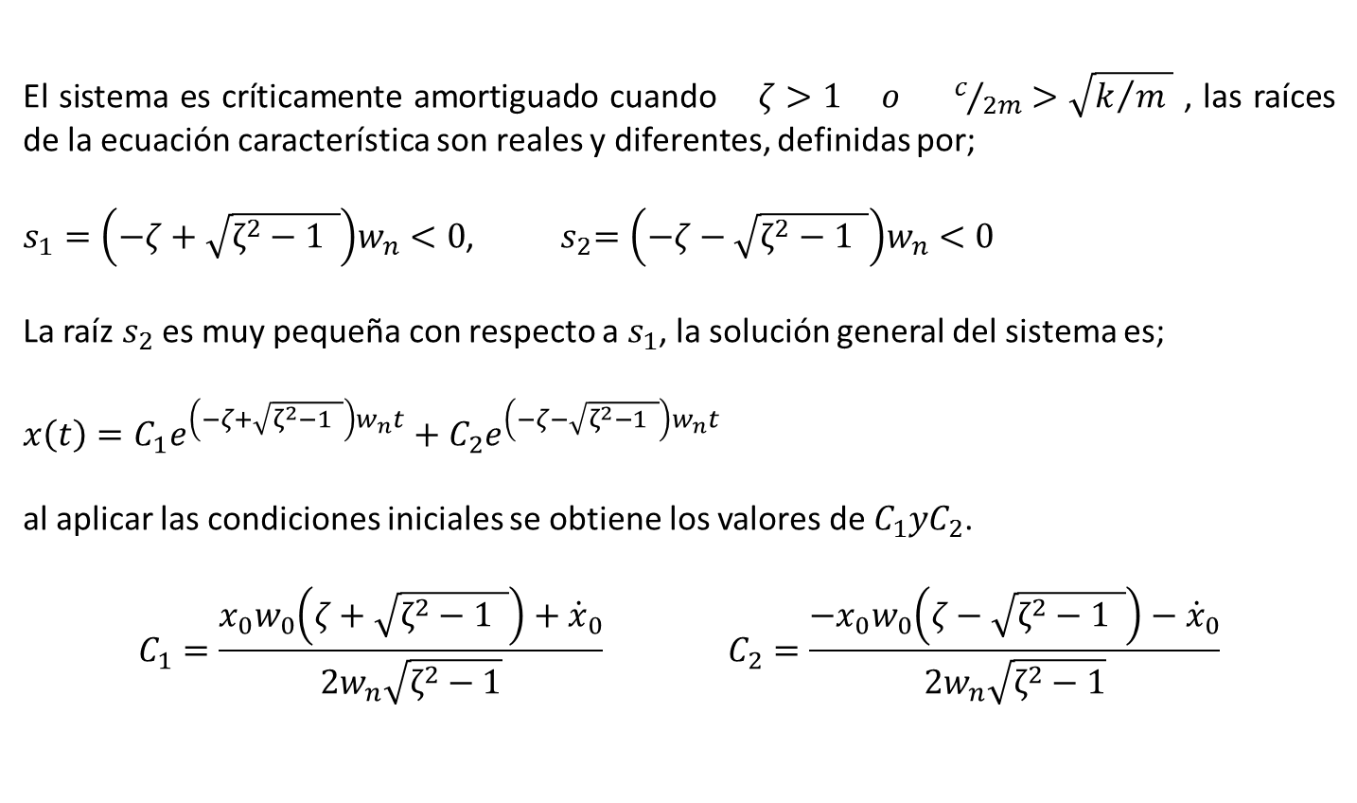
VIBRACIONES LIBRES AMORTIGUADAS DE UN GRADO DE LIBERTAD
Caso 3 Sobre Amortiguado
El sistema es críticamente amortiguado cuando $ζ>1 o c/{2m}>\sqrt{k/{m }}$ , las raíces de la ecuación característica son reales y diferentes, definidas por;
$s_{1}=\left(−ζ+\sqrt{ζ^{2}−1 }\right)w_{n}<0$,${ s}_{2}=\left(−ζ−\sqrt{ζ^{2}−1 }\right)w_{n}<0$
La raíz $s_{2}$ es muy pequeña con respecto a $s_{1}$, la solución general del sistema es;
$x\left(t\right)=C_{1}e^{\left(−ζ+\sqrt{ζ^{2}−1 }\right)w_{n}t}+$ $C_{2}e^{\left(−ζ−\sqrt{ζ^{2}−1 }\right)w_{n}t}$
al aplicar las condiciones iniciales se obtiene los valores de $C_{1}yC_{2}$.
$$C_{1}=\frac{x_{0}w_{0}\left(ζ+\sqrt{ζ^{2}−1 }\right)+{\dot{x}}_{0}}{2w_{n}\sqrt{ζ^{2}−1}} C_{2}=\frac{−x_{0}w_{0}\left(ζ−\sqrt{ζ^{2}−1 }\right)−{\dot{x}}_{0}}{2w_{n}\sqrt{ζ^{2}−1}}$$

Slide 16


VIBRACIONES LIBRES AMORTIGUADAS DE UN GRADO DE LIBERTAD
RESUMEN
Movimiento sub amortiguado ${ ζ}^{2}−1<0 0<ζ<1$
Tiene raíces negativas
λ₁= $(\text{− }ζ+i\sqrt{1 − ζ^{2}}) w_{n}t$ y λ₂= $(\text{− }ζ−i\sqrt{1 − ζ^{2}}) w_{n}t$
La solución de la ecuación diferencial es:
$$x\left(t\right)=\left\{x_{0}cos\sqrt{1 − ζ^{2}} w_{n}t+\frac{{\dot{x}}_{0}+ζw_{n}x_{0}}{\sqrt{1 − ζ^{2}} w_{n}}sen\sqrt{1 − ζ^{2}} w_{n}t\right\}$$
La amplitud del movimiento se define por $X_{0}=\sqrt{{C_{1}}^{2}+{C_{2}}^{2}} = \frac{\sqrt{x_{0}^{2}w_{n}^{2}+{\dot{x}}_{0}^{2}+2x_{0}{\dot{x}}_{0}ζw_{n}}}{\sqrt{1 − ζ^{2}} w_{n}}$-
El ángulo de fase es igual a $φ_{0}=\tan^{−1}{\frac{C_{1}}{C_{2}}= \tan^{−1}\left(\frac{x_{0}w_{n}\sqrt{1 − ζ^{2}} }{x_{0}+ζw_{n}x_{0}}\right)}$

Slide 17

VIBRACIONES LIBRES AMORTIGUADAS DE UN GRADO DE LIBERTAD
RESUMEN
$${Movimiento Críticamente amortiguado ζ}^{2}−1=0 ζ=1$$
Tiene raíces iguales
$$s_{1}=s_{2}=\frac{c_{c}}{2m}=−w_{n}$$
La solución de la ecuación diferencial es:
$$x\left(t\right)=\left[x_{0}+\left({{\dot{x}}_{0}+w_{n}x}_{0}\right)t\right]e^{−w_{n}t}$$
La amplitud del movimiento se define por $X_{0}=\sqrt{{x_{0}}^{2}+{({\dot{x}}_{0}+w_{n}x_{0})}^{2} }$
El ángulo de fase es igual a $φ_{0}=\tan^{−1}{\frac{C_{1}}{C_{2}}= \tan^{−1}\left(\frac{x_{0} }{{\dot{x}}_{0}+w_{n}x_{0}}\right)}$

Slide 18
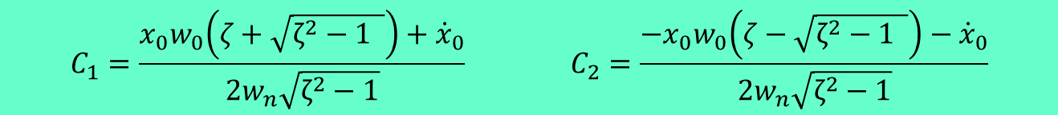

VIBRACIONES LIBRES AMORTIGUADAS DE UN GRADO DE LIBERTAD
RESUMEN
$${Movimiento Sobre amortiguado ζ}^{2}−1>0 ζ>1$$
Sus raíces son reales y diferentes
$s_{1}=\left(−ζ+\sqrt{ζ^{2}−1 }\right)w_{n}<0$,${ s}_{2}=\left(−ζ−\sqrt{ζ^{2}−1 }\right)w_{n}<0$
La solución general del sistema es;
$x\left(t\right)=C_{1}e^{\left(−ζ+\sqrt{ζ^{2}−1 }\right)w_{n}t}+$ $C_{2}e^{\left(−ζ−\sqrt{ζ^{2}−1 }\right)w_{n}t}$
$$C_{1}=\frac{x_{0}w_{0}\left(ζ+\sqrt{ζ^{2}−1 }\right)+{\dot{x}}_{0}}{2w_{n}\sqrt{ζ^{2}−1}} C_{2}=\frac{−x_{0}w_{0}\left(ζ−\sqrt{ζ^{2}−1 }\right)−{\dot{x}}_{0}}{2w_{n}\sqrt{ζ^{2}−1}}$$
El ángulo de fase es igual a $φ_{0}=\tan^{−1}{\frac{C_{1}}{C_{2}} }$
La amplitud del movimiento se define por $X_{0}=\sqrt{{C_{1}}^{2}+{C_{2}}^{2}}$

Slide 19
VIBRACIONES LIBRES AMORTIGUADAS DE UN GRADO DE LIBERTAD
FIN
GRACIAS POR SU ATENCIÓN

